Slide 1
내부기밀정보 유출방지를 위한 산업보안 중요성
OWASP Korea Day 2015
July 12, 2015
Jo Yong Hyun
khu410@gmail.com
www.nposecurity.kr

Slide 2
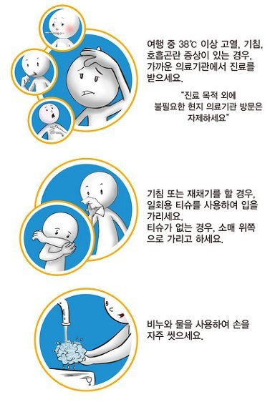
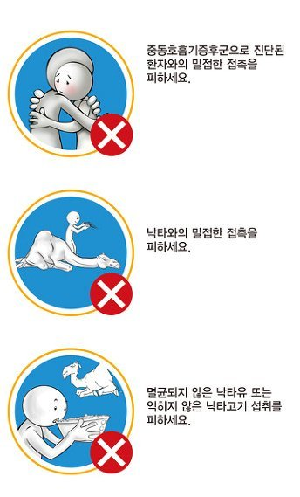
Prevention
AND…

Slide 3

So, Far…
Can you find a star?
Oh…..

Slide 4
About me
8 years military cyber crime investigator experience
7 years finance security, security consultant experience

Slide 5
Agenda
Background
How Industrial data leak different
The importance of application
Case studies

Slide 6
Background
OWASP Korea Day 2015
July 12, 2015

Slide 7
산업보안이란
첨단기술을 보유한 기업체·연구소를 대상으로 정보수집 활동을 한다. 산업스파이를 적발하고 기밀유출에 관한 신고를 받는다.
산업보안 관련 정책 및 제도를 연구한다.
보안교육을 통하여 산업보안에 대한 의식을 고취시키기 위하여 보안교육을 실시한다.
해외사례를 수집하여 정보를 제공한다.
- 산업보안전문가, 한국직업사전, 2011.12.30, 워크넷 -
기업활동을 위해 보호할 가치가 있는 인원, 문서, 시설, 기술 등 제반 산업기밀의 침해 방지 및 관계없는 자에게 누설되지 않도록 보호하는 활동

Slide 8
범위
PEOPLE
PROCESS
PRODUCT

Slide 9
특징
정보
Employee
Hacker
정보
Employee
Hacker
SPY
금융보안
산업보안
정보의 범위는 신용정보 등 금융정보와 개인정보
정보의 범위는 제조기술, 실험자료, 단가자료 등의 제조공정/기술자료와 영업비밀자료 등이 포함

Slide 10
현황
특히, 중소기업의 기술유출과 피해금액 등이 지속적으로 증가
구분 | ‘09년 | ‘10년 | ‘11년
기술유출 경험 유무 | 14.7% | 13.2% | 12.5%
기술유출 횟수 | 1.8건 | 1.6건 | 1.6건
기술유출 피해금액(건당) | 10.2억원 | 14.9억원 | 15.8억원
중소기업기술정보진흥원의 1,529개 중소기업 대상으로 조사한 결과임(2013)

Slide 11
현황
74.6%
기술유출의 가장 큰 통로는 퇴직 임직원에 의한 경우
그외에는 경쟁업체 종사자, 협력업체 종사자가 15.1%, 현직 임직원이 9.2%

Slide 12
현황
42.2%
기술유출 수단으로는 핵심인력 스카우트가 42.2%로 가장 높았으며,
복사 및 절취가 38.9%, 사찰 및 견학이 10.8 %, 휴대용 저장장치 분실을 통한 정보유출이 10.3%

Slide 13
현황
57%
기술유출에 대한 원인은 보안관리 및 감독체계 허술이 57.0%,
임직원 보안의식 부족이 51.9%, 개인적 이익추구가 27.4% 순

Slide 14
현황
36.8%
유출기술은 수행중인 결과데이터가 36.8%, 최종 연구결과가 35.7%, 주요설비 설계도가 31.9%
주요연구과제 개발계획 17.8%, 사업 추진계획서 16.8%로 나타남

Slide 15
현황
35.1%
기술유출이 발생한 중소기업에서는 관계자 고소, 고발(35.1%), 수사기관 수사의뢰(24.3%), 보안시스템 강화(24.3%) 등으로 사후조치

Slide 16
현황
77.9%
2011년 942명, 2012년 1063명, 2013년 1156명으로 꾸준히 증가(기소자 기준)
'혐의 없음'이 각각 68.8%, 75.9%, 77.9%로 대부분을 차지
최근 3개년 유죄판결은 437명중 43명 10%
10%

Slide 17
현황
Weak Point
Best Pratice
(80%)
영업비밀의 보호 기준 부족
Average
(54.5%)
전산, 보안 담당자 < 기술개발
사후관리에 촛점

Slide 18
산업보안 유출사고의 판례
2009.4.23. 선고 2008고합1298,2009고합32(병합) 판결
..중략…그런데, 다음과 같은 사정들을 종합적으로 고려하면, 공소외 1 주식회사는 영업비밀을 유지·관리하기 위한 노력을 게을리하지 않았다고 봄이 상당하다.
○ 아래에서 살펴보는 바와 같이, 공소외 1 주식회사는 영업비밀의 보호에 관하여 점차 규정을 세분화하고 전산시스템의 적용을 확대해 나가는 등 회사의 성장에 따라 영업비밀에 대한 관리를 점차 강화하고 있었다.
○ 보안관리에 관한 규정들이 체계적으로 정리되어 있지 않았고, 엄격하게 적용되었다고 보기도 힘들지만, 공소외 1 주식회사는 2003.경부터 사내보안규정을 마련하여 운영하여 왔고, 2008. 1.경부터 그 규정을 보다 세분화하여 별도의 전산보안규정을 마련하여 운영하여 왔다.
○ 공소외 1 주식회사는 위 규정에 따라 보안책임자를 두었고, 일부 문서들은 적색 도장으로 ‘대외비’라는 취지를 표시하기도 하였다.
○ 직원들을 상대로 정기적으로 보안교육을 실시하였던 것으로는 보이지 아니하지만, 공소외 1 주식회사는 2007. 10.경부터 온·오프라인을 통하여 직원들에게 보안의 중요성을 강조하여 왔다( 2008고합1298 증거기록 제227면 이하 참조).
○ 위에서 살펴본 바와 같이, 공소외 1 주식회사는 피고인 1, 2를 포함한 모든 신입사원들로부터 ‘서약서’를 징구하였고, 퇴사하는 피고인 1로부터 ‘퇴직시 기업비밀유지 등에 관한 서약서’를 징구받았으며, 협력업체인 공소외 10 주식회사 등으로부터 ‘기술자산 및 비밀보증 동의서’를 징구하는 등 영업비밀이 외부로 유출되지 않도록 관리하여 왔다.
○ 공소외 1 주식회사는 출입카드와 지문인식장치를 설치하여 직원 이외의 외부인들의 출입을 통제하였고, 회사 곳곳에 보안에 관한 홍보물, 출입금지 및 사진촬영금지 표시등을 부착해 놓았다.
○ 또한 회사 곳곳에 CCTV를 설치하였고, 2008. 1.경부터 컴퓨터 접속 및 자료 유출 기록 등을 파악할 수 있는 xxx피씨라는 컴퓨터 프로그램을 가동하기 시작하였다…이하생략…

Slide 19
산업보안 유출사고의 판례
2011.11.30 선고 2011노2694
회사가 보안관리규정은 제정하였으나 제대로 시행하지 않았고, 회사의 보안담당책임자도 없었음.
출입통제시스템도 운영하고, CCTV까지 설치하였으나, 보안서약서 미징구, 개인저장장치에 대한 제한도 없었으며 보안책임자도 없었기 때문에 영업비밀관리의 객관적 불인정
2011.2.17 선고 2009고단5172
동종의 회사로 전직을 앞두고 피해회사에서 개발한 영업비밀을 유출(HDD 복제)하고, 일부 피고인들은 피해회사를 퇴사하고 타 회사로 이직하면서 영업비밀인 ‘xxxx소스코드＇를 이메일 전송을 통해 무단반출하였으며, 일부는 피해회사가 영업비밀로 보안관리하여 개발중인 ‘xxxx소스코드＇를 부정취득한 후 관리해 오던중 영업비밀이 저장되어 있는 하드디스크를 해외에 누설
그러나, 법원은 보안서약서를 징구하였더라도 업무용PC에 대한 보안관리가 이뤄지지 않았고, 대표이사와 기술이사의 사무실이 제한되지 않았으며, xxx기술을 비롯한 일체의 프로그램에 대한 비밀취급자가 지정되지 않았고, 영업비밀 고나리방법등이 규정되지 않았고, 관리가 소홀하여 비밀관리성이 부족하다고 판단
2011.2.17 선고 2009고단1312
일반적인 보안규정을 두고, 영업비밀 보안의 필요성을 고지한것만으로 관리성을 인정할수 없고, 소규모 회사더라도 영업비밀 분류, 그 정보의 비밀을 유지함에 필요한 구체적인 보안장치나 규정을 두고 정보에 대한 접근 권한을 제한하여야 하며 저장매체의 반출을 제한하는 등의 구체적인 조치를 취하여야 한다고 판단

Slide 20
산업보안 유출사고의 판례
영업비밀의 요건
비공지성
경제적 유용성
비밀관리성
기업측의 보안 관리 적극성(보안규정, 접근통제, 비밀분류 여부 등)
로그 보존, 비밀번호 부여, 영업비밀 준수 서약서
상당한 노력에 의하여 비밀로서 유지/관리될것
계약서, 보안서약서, 취업규칙, 보안교육
부정 경쟁 방지 및 영업 비밀 보호 에 관한 법률

Slide 21
비밀관리성

Slide 22
How Industrial data leak different
OWASP Korea Day 2015
July 12, 2015

Slide 23
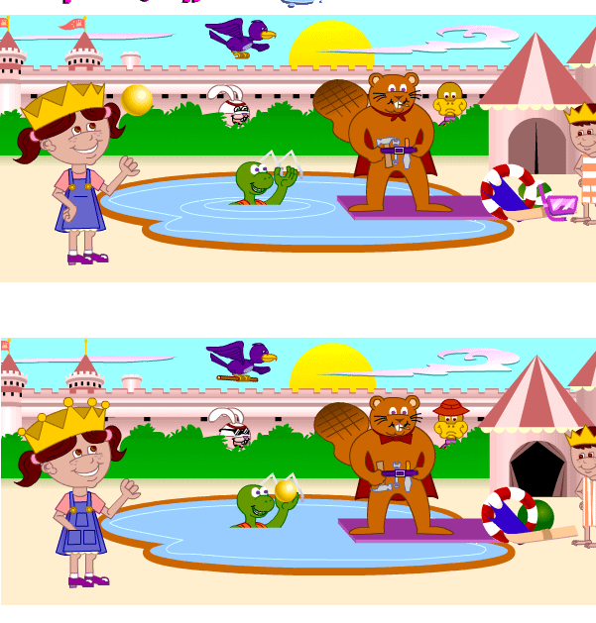
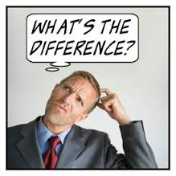
What is different

Slide 24
What is different
Tranditional Forensic
Industrial Forensic
Event
IS(Information System)에 의존성이 높음
Event 사전/사후의 운영상태가 많이 다름
Event의 전반적인 Flow를 살피기 위한 Multi-view 필요
운영상태에 대한 보전적 Approach 필요
현장은 대부분 Digital Space일 경우가 많음
악성코드, IT해킹 기술에 대한 조사 기술의 비율이 높음
Online과 병행한 Offline 비교 필요
인터뷰 기술이 IT기술만큼 중요
애플리케이션에 대한 조사 필요

Slide 25
The importance of application
OWASP Korea Day 2015
July 12, 2015

Slide 26
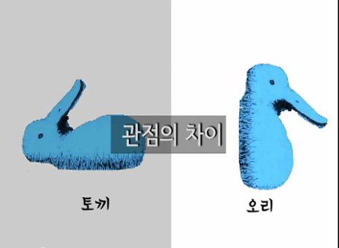
Why application security?
Application을 보는 서로 다른 관점
Rabbit?
duck?

Slide 27

Why application security?
Almost Web based
ERP
CRM
KMS
Groupware
Portal
Email
SCM
POS
Leak…
ERP
CRM
KMS
Email
SCM

Slide 28
Security Control
00기계의 직원들 중에서 냉각탑 설계도 파일에 접근할 수 있는 사람은 업무관련성이 있는 직원들로만 제한되고, 실제로 위 파일에 접근하기 위해서는 회사에서 부여한 아이디(ID)와 비밀번호를 입력하여 회사의 승인을 받아야만 접근할 수 있으며, 또한 로그파일에 관련된 기록은 보안책임자와 관리책임자가 지정된 가운데 회사가 이를 관리
대법원 2009.7.9, 선고, 2009도250, 판결
Access Control
Identification
Password
Approval
Logging
Role
Management

Slide 29
OWASP Guide
A1-Injection
A2-Broken Authentication and Session Management
A3-Cross-Site Scripting (XSS)
A4-Insecure Direct Object References
A5-Security Misconfiguration
A6-Sensitive Data Exposure
A7-Missing Function Level Access Control
A8-Cross-Site Request Forgery (CSRF)
A9-Using Components with Known Vulnerabilities
A10-Unvalidated Redirects and Forwards
Local precedent
비밀관리성
비공지성

Slide 30
OWASP Guide
점검해야 할 리스트
A2, A5, A6, A7를 선행하여 가능성 점검
이와 함께, 통제수단이 적용되고 있는가?
A1-Injection
A2-Broken Authentication and Session Management
A3-Cross-Site Scripting (XSS)
A4-Insecure Direct Object References
A5-Security Misconfiguration
A6-Sensitive Data Exposure
A7-Missing Function Level Access Control
A8-Cross-Site Request Forgery (CSRF)
A9-Using Components with Known Vulnerabilities
A10-Unvalidated Redirects and Forwards
Log
Activity

Slide 31
Case Studies
OWASP Korea Day 2015
July 12, 2015

Slide 32




Case sumary
현재 진행형
사내 중요 기밀정보의 유출

Slide 33
조사방법의 특징
광범위하고 한정적인 정보
유출의 경로 다양성
추가 유출의 위험성
제3자에 의한 개연성
전문기술자 집단의 특징 고려
선행조치와 예방조치 병행

Slide 34
현장조사
경영관리의 효과성 및 문제점
경영관리 측면
인적자원 관리와 특성 현황
인사관리 측면
IS(Information System) 관리와 운영 현황
전산관리 측면
추가 유출의 개연성 확인/차단
물리관리측면

Slide 35
Digital Forensic
분석 대상 선택
대상인원(who?), 대상장비(system?)
분석 기간 한정
사내 시스템 or 사외 시스템
분석 기준 수립
영업비밀에 대한 모든 자료? 회사내 모든자료?
anti forensic 고려

Slide 36
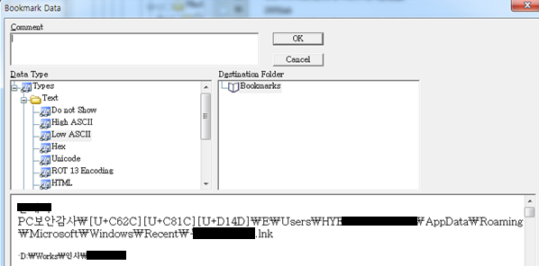
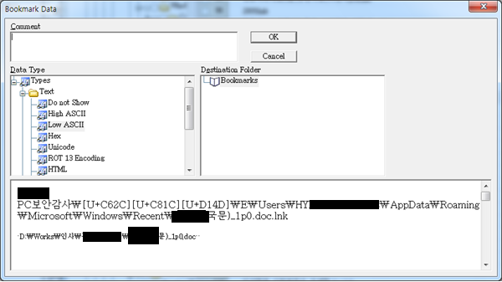
Digital Forensic
경쟁업체 관련 자료

Slide 37
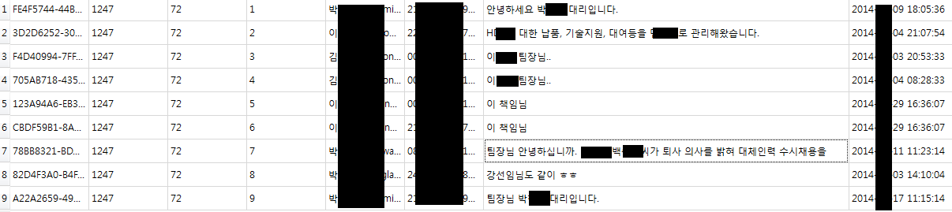
Digital Forensic
Groupware message recovery
분석된 data를 기반으로 유출경로와 방법, 시기, 대상 등을 특정

Slide 38
결론
보호 기준의 수립
IT 인프라 디자인
사고대응
비밀관리성의 유지/관리에 우선순위
영업비밀의 정의와 회사 자산의 구분
직원들의 주기적인 교육/서약서
영업비밀보호와 지적재산권 보호 고려
사고의 인식 시기에 빠른 대응이 피해 확산 방지
기술개발 회사일수록 IT보안 디자인
산업보안
설계, 운영, 관리
Lifecycle

Slide 39
Q & A
OWASP Korea Day 2015
July 12, 2015

